Slide 1
Mining Arguments in Online Participation: Möglichkeiten und Grenzen manueller und automatisierter Inhaltsanalyse zur Erhebung von Argumentkomponenten
PolKomm Jahrestagung, „Disliken, diskutieren, demonstrieren – Politische Partizipation im (Medien-)Wandel“
17.02.2017, Jena
Katharina Esau, Matthias Liebeck & Christiane Eilders
Heinrich-Heine Universität Düsseldorf
katharina.esau@hhu.de / liebeck@cs.uni-duesseldorf.de

Slide 2
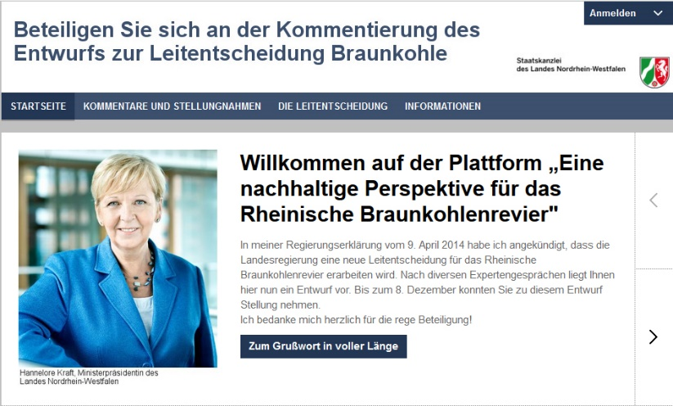
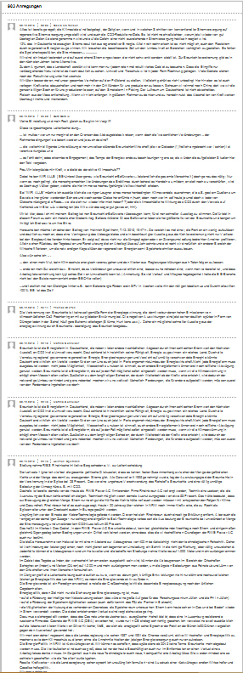
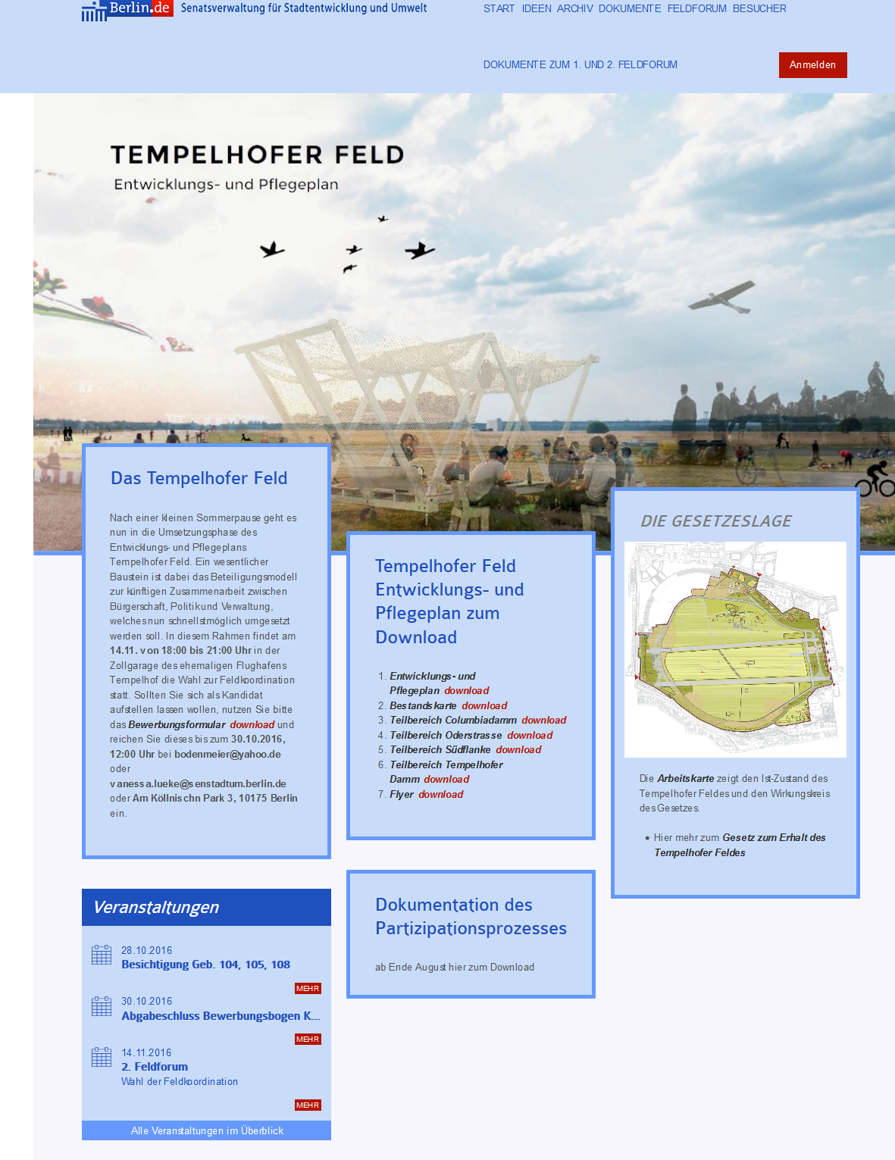
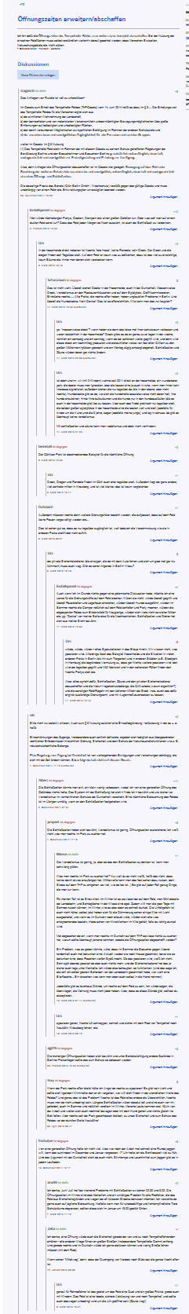
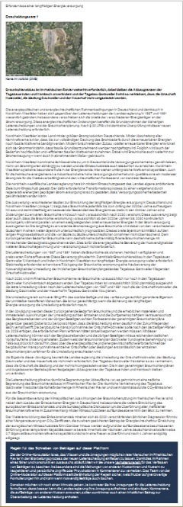
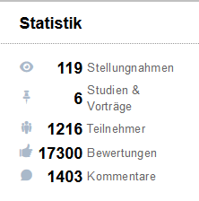
Problemstellung
Wenn Beteiligungsverfahren gut laufen, produzieren sie große Textmengen:

Slide 3
Problemstellung
Fragen, die von Forschung und Praxis an die Texte gestellt werden, z. B.:
  Welche Vorschläge wurden eingebracht?
  Wie kontrovers wurden einzelne Vorschläge diskutiert?
  Wurden Debatten von einzelnen Nutzern dominiert?
  Wie argumentativ verliefen die Diskussionen? Welche Argumente wurden angeführt?

Slide 4
Lösungsansatz und Ziel
Lösungsansatz: Verbindung von manueller und automatisierter Inhaltsanalyse. Insbesondere Verfahren des maschinellen Lernens haben sich als vielversprechend erwiesen (Scharkow 2011).
Dabei wird im Gegensatz zu älteren automatisierten Verfahren (v. a. Wortauszählungen), manuell codiertes Material verwendet, um einer Software („Maschine“) „beizubringen“ Textabschnitte sinnvoll zu vorab festgelegten und codierten Kategorien zuzuordnen.
Zielsetzung: Perspektivisch soll die Software Textinhalte klassifizieren und dabei möglichst analog zur Arbeit der Codierer vorgehen.

Slide 5
Stand der Forschung
Kommunikationswissenschaft: erste Versuche Textinhalte unterstützt durch maschinelles Lernen (teil-)automatisiert zu analysieren (z. B. Scharkow 2012, Sommer et al. 2014).
Informatik/Computerlinguistik: hier beschäftigt sich der Bereich Argument Mining mit der automatisierten Analyse von Argumentkomponenten in Texten (z. B. Habernal/Gurevych 2016).
Darauf lässt sich aufbauen, aber die bisherigen Verfahren sind selten für die Analyse von Online-Diskussionen geeignet und sind nicht für Online-Partizipationsverfahren konzipiert.
Bisher kein Ansatz, der Argumentationsstrukturen automatisiert erhebt, so dass Forschung und Praxis der Online-Partizipation damit arbeiten können.

Slide 6
Argumentationsmodell zur Kategorienbildung
Es gibt kein einheitliches Argumentationsmodell, auf das sich die Forschung einigen kann (Habernal et al., 2014)
Die Wahl des Modells/der Kategorien hängt von der Fragestellung und v. a. von der Textart (z.B. Nachrichtenartikel, persuasive essays etc.) ab.
Problem: in Online-Diskussionen keine perfekt strukturierten Argumentationsverläufe!
Daher wurde bei der Kategorienbildung aufbauend auf Toulmin (1958) ein vereinfachtes Argumentationsmodell gewählt, bestehend aus: Vorschlag (major position), Pro- und Contra-Positionierung (claim) und Begründung (premise).
major position
Es soll ein Spielplatz gebaut werden.
premise
Ein Spielplatz würde den Platz auf für Eltern und Kinder attraktiv machen.
pro/ contra claim
Ich bin (auch) dafür/dagegen, dass ein neuer Spielplatz gebaut wird

Slide 7
Methode I: Manuelle Inhaltsanalyse

Slide 8
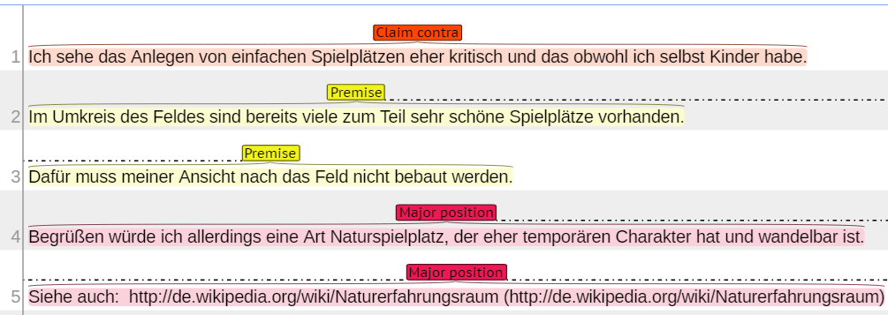
Methode I: manuelle Inhaltsanalyse
Die Codierung erfolgte manuell durch das Markieren von Textabschnitten, analog zur Markierung eines Textes mit Textmarkern, in einer dafür geeigneten Weboberfläche:

Slide 9
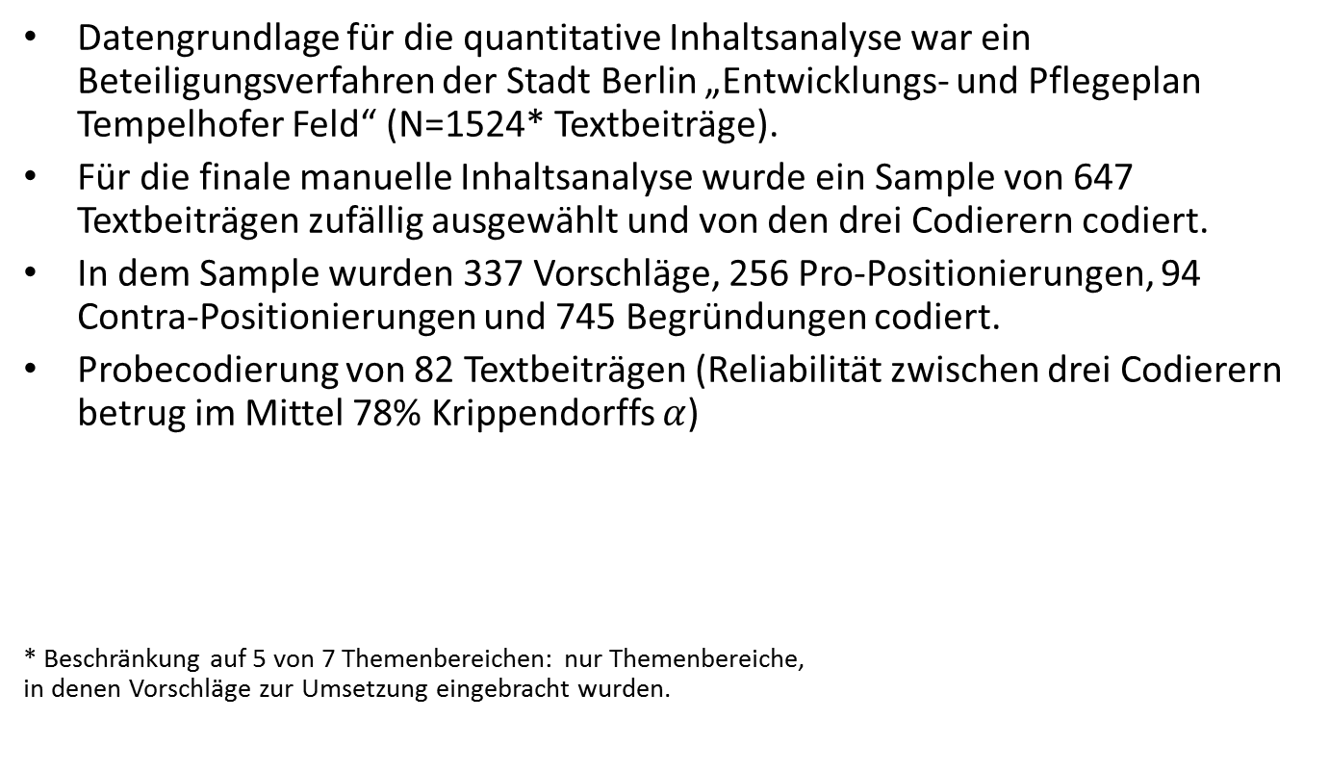
Methode I: manuelle Inhaltsanalyse
Datengrundlage für die quantitative Inhaltsanalyse war ein Beteiligungsverfahren der Stadt Berlin „Entwicklungs- und Pflegeplan Tempelhofer Feld“ (N=1524* Textbeiträge).
Für die finale manuelle Inhaltsanalyse wurde ein Sample von 647 Textbeiträgen zufällig ausgewählt und von den drei Codierern codiert.
In dem Sample wurden 337 Vorschläge, 256 Pro-Positionierungen, 94 Contra-Positionierungen und 745 Begründungen codiert.
Probecodierung von 82 Textbeiträgen (Reliabilität zwischen drei Codierern betrug im Mittel 78% Krippendorffs $α$)
* Beschränkung auf 5 von 7 Themenbereichen: nur Themenbereiche,
in denen Vorschläge zur Umsetzung eingebracht wurden.

Slide 10
Methode II: Automatisierte Analyse

Slide 11
Aufgabenstellung: Automatisierte Analyse
Im Rahmen unserer Arbeit haben wir bisher zwei Klassifikationsaufgaben auf Satzebene betrachtet:
  Task A: Enthält ein Satz gemäß unseres Argumentationsmodell argumentativen Inhalt?
  Task B: Bestimme Argumentationskomponenten in Sätzen mit genau einer codierten Argumentationskomponente
Perspektivisch wollen wir auch Argumentationskomponenten in Satzteilen und auch satzübergreifend automatisiert erkennen.

Slide 12
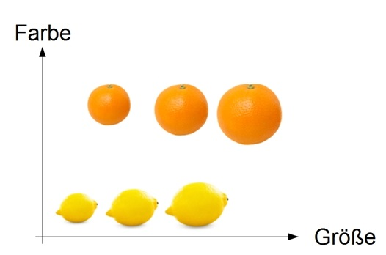
Methode II: Automatisierte Analyse
Um der „Maschine“ die Erkennung von Argumentationskomponenten beizubringen, müssen aus den Texten zunächst Merkmale extrahiert werden.
Zunächst ein Beispiel für die Erkennung von Zitronen und Orangen:

Slide 13
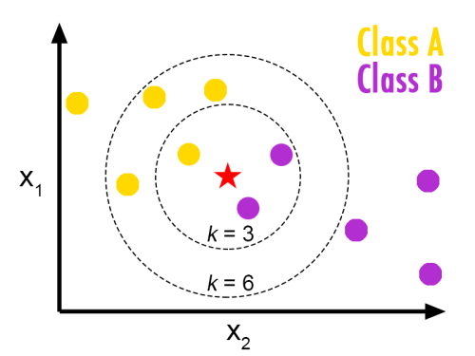
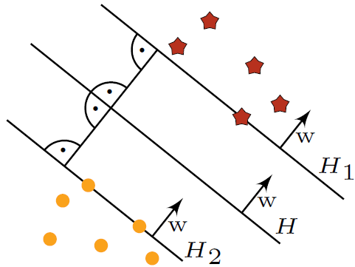
Methode II: Automatisierte Analyse
Anschließend wird ein Klassifikator verwendet, um, basierend auf den Merkmalen, eine Zuordnung eines Objektes (Bildes) zu einer Klasse (Zitrone / Orange) zu ermöglichen:
Zwei von uns eingesetzte Verfahren:
Support Vector Machine (SVM)
k-Nearest Neighbor (k-NN)

Slide 14

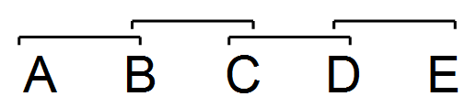
Methode II: Untersuchte Merkmale
Anstatt Größe und Farbe werden nun andere Merkmale verwendet:
  Unigramme
  Bigramme
  Verteilung Wortarten (z.B. Nomen 50%, Verben 10%, Adjektive 20%, …)
  Verteilung Dependenzen

Slide 15

Evaluation: Automatisierte Analyse
Um die Ansätze evaluieren zu können, wurde der Datensatz in eine Trainingsmenge (80%) und eine Testmenge (20%) aufgeteilt.
Die Klassifikatoren werden auf der Trainingsmenge trainiert und auf der Testmenge mit einem Evaluationsmaß evaluiert.
Dazu wird nicht die übliche Genauigkeiten verwendet, da sie bei einer Ungleichverteilung der Klassen nicht geeignet ist:

Slide 16
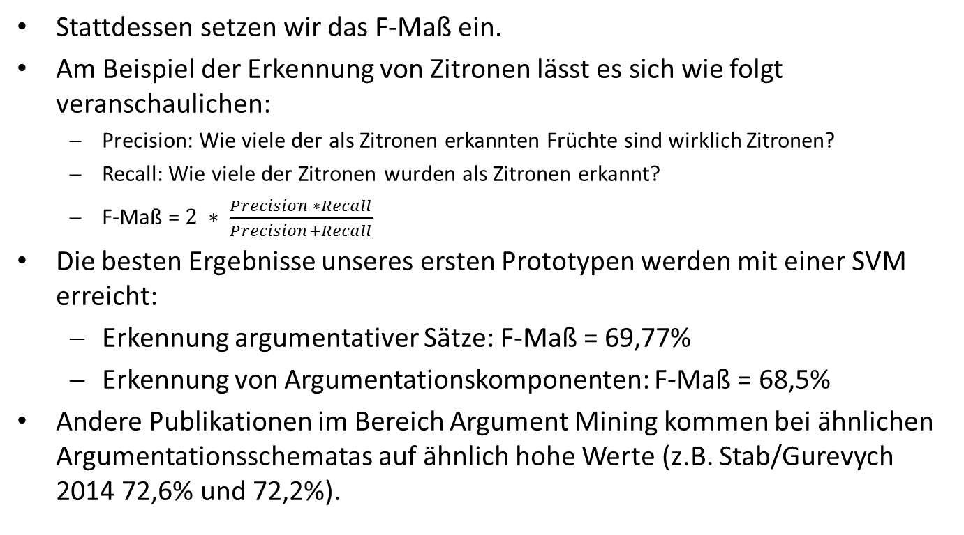
Evaluation: Automatisierte Analyse
Stattdessen setzen wir das F-Maß ein.
Am Beispiel der Erkennung von Zitronen lässt es sich wie folgt veranschaulichen:
  Precision: Wie viele der als Zitronen erkannten Früchte sind wirklich Zitronen?
  Recall: Wie viele der Zitronen wurden als Zitronen erkannt?
  F-Maß = $2 ∗ \frac{Precision ∗Recall}{Precision+Recall}$
Die besten Ergebnisse unseres ersten Prototypen werden mit einer SVM erreicht:
  Erkennung argumentativer Sätze: F-Maß = 69,77%
  Erkennung von Argumentationskomponenten: F-Maß = 68,5%
Andere Publikationen im Bereich Argument Mining kommen bei ähnlichen Argumentationsschematas auf ähnlich hohe Werte (z.B. Stab/Gurevych 2014 72,6% und 72,2%).

Slide 17
Evaluation: Betrachtung als Vergleich zweier Codierer
Wir betrachten für die Identifikation von Argumentationskomponenten noch eine andere Art die Güte der Ergebnisse zu messen: als Reliabilität zwischen zwei Codierern:
  Codierer 1: Die Codierungen des Korpus aller drei menschlichen Codierer werden zusammen betrachtet.
  Codierer 2: Die vom Computer durch ein maschinelles Lernverfahren ermittelten Ergebnisse
  Dadurch lassen sich die klassischen Reliabilitätskoeffizienten ermitteln.
Die Übereinstimmung wird auf der Testmenge (20% des Materials) berechnet. Die Trainingsmenge wird für die maschinellen Lernverfahren verwendet.

Slide 18
Evaluation: Betrachtung als Vergleich zweier Codierer
Interessant ist eine Antwort auf die Frage, wie viel Material für das Training bei maschinellen Lernverfahren codiert werden muss.
Die Frage ist nicht pauschal zu beantworten, da sie abhängig ist:
  von den codierten Klassen / Variablen
  vom Datensatz
  von den maschinellen Lernverfahren (Deep Learning braucht so viele Daten wie möglich)
  von den Features / der vektoriellen Darstellung
Stattdessen untersuchen wir, wie sich die Reabilität bei fixierten Features und Lernverfahren bei einer Reduktion des Umfangs der Trainingsmenge verändert.
Zum Training werden zunächst 10 %, dann 20%, … der Trainingsmenge verwendet. Dieses Vorgehen wird dreimal mit einer zufällig ausgewählten Teilmenge wiederholt.

Slide 19
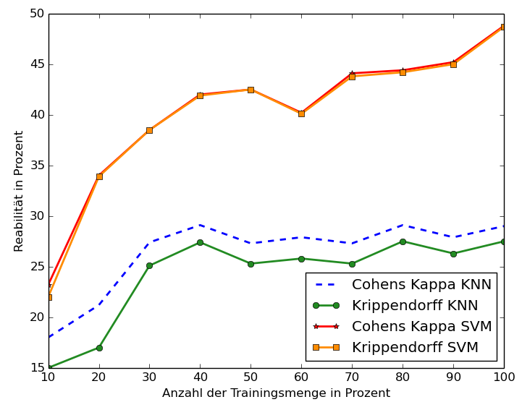
Evaluation: Betrachtung als Vergleich zweier Codierer
SVM: Je mehr Daten, desto besser ist das durchschnittliche Ergebnis und umso niedriger die Standardabweichung.
Bei KNN tritt ab ca. 30% eine Sättigung auf.

Slide 20
Fazit und Ausblick
Im Rahmen unseres Beitrags haben wir:
  Problemstellung der Auswertung von Online-Partizipationsverfahren erläutert
  Argumentationsschema vorgestellt
  Codierprozess beschrieben
  Prototypische Implementierung eines automatisierten Klassifikationsansatzes vorgestellt
  Evaluation über zwei verschiedene Blickwinkel durchgeführt
Zukünftige Forschungen beinhalten:
  Verbesserung der Ergebnisse, Evaluation neuer Features
  Erkennung von Argumentationskomponenten über Satzgrenzen hinweg
  Techniken zur Themenextraktion einsetzen
  Die Rolle von Emotionen in der Diskussions- und Meinungsdynamik in Online-Partizipationsverfahren weiter zu untersuchen

Slide 21
Vielen Dank für die Aufmerksamkeit

Slide 22
Bildquellen
Screenshot von leitentscheidung-braunkohle.nrw
Screenshot von https://tempelhofer-feld.berlin.de
Zitrone: http://www.veggipedia.nl/consumenten/producten/216
Orange: Wikipedia CC3-SA: https://commons.wikimedia.org/wiki/File:Orange-Whole-%26-Split.jpg
k-NN: http://adataanalyst.com/machine-learning/knn/

